Slide 1
Тема 2.
Ограниченность экономических ресурсов и порождаемые ею проблемы

Slide 2
План:
Основные потребности людей. Пирамида потребностей по Маслоу.
Причины возникновения экономической ограниченности природных ресурсов.
Ограниченность факторов производства и порождаемые ею проблемы.
Собственность и ее основные виды. Юридические права на собственность.
Факторные доходы.
Цена выбора. Методы определения выбора.

Slide 3
1. Основные потребности людей. Пирамида потребностей по Маслоу.
Первой задачей экономики является удовлетворение основных нужд.
Именно они являются основной формирования конкретных потребностей людей.

Slide 4
Основные жизненные потребности людей:
Пища;
Одежда;
Жилье;
Лечение;
Безопасность.
Все они нужны для простого выживания.

Slide 5
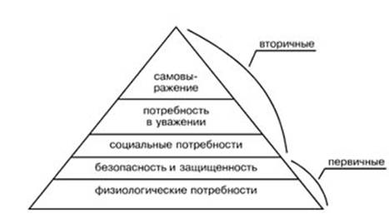
Пирамида потребностей по Маслоу.

Slide 6
2. Причины возникновения экономической ограниченности природных ресурсов.
Перед экономикой стоит сложная задача:
Круг потребностей людей шире, чем набор физиологических условий существования.

Slide 7
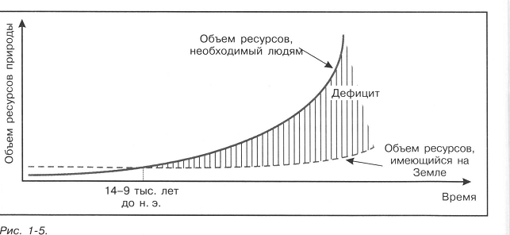
С ограниченностью ресурсов человечество столкнулось еще на заре истории

Slide 8
4. Ограниченность факторов производства и порождаемые ею проблемы
Ограниченность – недостаточность объема имеющихся ресурсов всех видов для производства того количества благ, которое люди хотели бы получить.
Ограниченность – явление всеохватывающее.

Slide 9
Ограниченность факторов производства и производимых с их помощью благ является главной проблемой экономики

Slide 10
Ограниченность труда:
Число трудоспособных жителей строго фиксировано в любой момент.
По физическим и умственным способностям, имеющимися навыками лишь только часть граждан пригодна для выполнения конкретных работ.

Slide 11
Ограниченность земли:
Определяется географией страны;
Количеством в ее недрах месторождений полезных ископаемых.

Slide 12
Ограниченность капитала:
Определяется предыдущим развитием страны, тем какой производственный потенциал она накопила.

Slide 13
Ограниченность предпринимательской способности:
Не каждый из нас может быть предпринимателем.

Slide 14
Ограниченность ресурсов порождает:
Возникновение права собственности;
Проблему выбора.

Slide 15
4. Собственность и ее основные виды. Юридические права на собственность
Собственность можно классифицировать по различным признакам:
По форме присвоения
Индивидуальная (личное подсобное хозяйство);
Коллективная (кооперативы, акционерные производства);
Государственную (общегосударственная, муниципальная)

Slide 16
2. По форме права собственности:
Частную (юридические лица, предприятия, организации);
Совместную;
Государственную ( федеральные республики, муниципальные).

Slide 17
3. По субъектам и объектам:
По объектам (продукты, рабочая сила, дома);
По субъектам (отдельные граждане, группы, семьи).

Slide 18
Частная собственность
Все права и владения закреплены законом за одним человеком. Для выгоды или удобства индивидуальные предприниматели могут объединять свои собственности. В частной собственности могут быть дома, земля, личное имущество семей, разнообразные предприятия.

Slide 19
Муниципальная собственность
Имущество на праве собственности принадлежит городским и сельским поселениям, а также другим муниципальным образованиям. Здесь от имени муниципального образования реализацию прав собственности осуществляют органы местного самоуправления.

Slide 20
Государственная собственность
Все объекты не только города, но и страны доступные для всех жителей. Медицинские центы, здания государственных органов и т.д.. Эти объекты закрепляются в государственной собственности, а управляют ими государственные служащие, которых на эти должности назначает президент.

Slide 21
Юридические права на собственность
Право владения;
Право пользования;
Право управления;
Право на доход;
Право на «капитальную ценность» вещи;
Право на безопасность;
Право перехода вещи по наследству;
Бессрочность;
Запрещенность вредного использования;
Ответственность в виде взыскания (в счет долга)
Остаточный характер.

Slide 22
5. Факторные доходы
Факторные доходы – вознаграждение, получаемое владельцами факторов производства за то, что они предоставляют их в пользование для организации текущего производства благ.
Труд – заработная плата;
Владелец земли – рента;
Владелец капитала (зданий, сооружений) – часть прибыли;
Владелец капитала – проценты.

Slide 23
6. Цена выбора. Методы определения выбора.
Ограниченность ресурсов порождает проблему выбора. Люди всегда выбирают на что потратить ресурсы.

Slide 24
Любой выбор имеет свою цену, которую называют:
Либо альтернативные издержки;
Либо упущенная выгода;
Либо цена выбора.

Slide 25
Цена выбора – ценность для человека наиболее предпочтительного из благ, получение которых становится невозможным при избранном способе использования ограниченных ресурсов.

Slide 26
Люди всегда отвечают на три главных вопроса в экономики:
Что и в каком количестве производить?
Как производить?
Для кого производить?

Slide 27
Методы определения выбора:
Традиционный – распределение производится на основе традиций, существующих в обществе;
Централизованный – распределение производится из центрального органа управления экономикой;
Рыночный – распределение на основе рыночного механизма.
В большинстве стран преобладает рыночный механизм.

Slide 28
Спасибо за внимание
Презентацию подготовила учитель экономики – МБОУ СОШ №5 г.Кашин
Данильчук Анжелика Александровна

